Slide 1
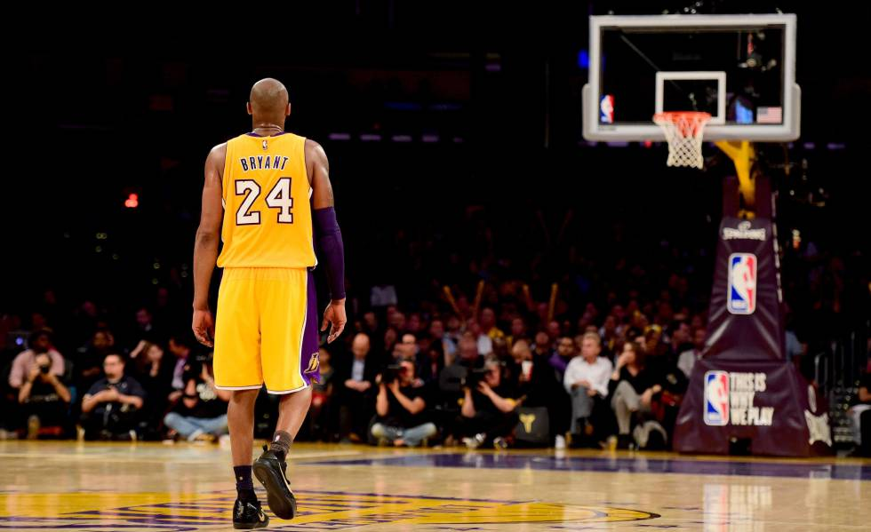
Origen del Baloncesto

Slide 2
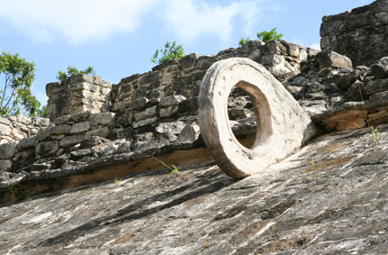
Baloncesto maya
El juego de pelota fue un juego ritual cuya práctica se extendió a lo largo de los tres mil años de historia precolombina mesoamericana.
El objetivo principal de este juego era una ceremonia religiosa que terminaba con el sacrificio del capitán del equipo perdedor para ofrecerlo a los dioses.

Slide 3
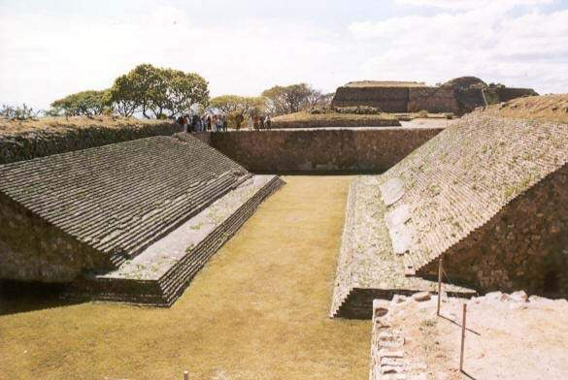
Estadio
El estadio consistía en un patio en forma alargada de T. En el centro de los muros laterales, en lo alto, se encuentran dos anillos de piedra por los que tendrá que pasar la pelota de cuero.

Slide 4
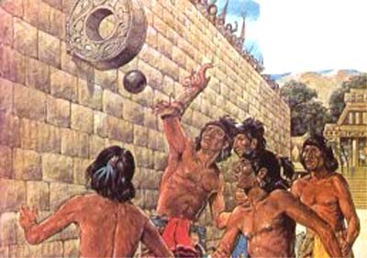
Pelota
La pelota se hacía de caucho por lo que era muy elástica y pesada, haciendo muy peligroso el juego. Los jugadores debían protegerse la cadera, los antebrazos, las rodillas y las piernas.

Slide 5
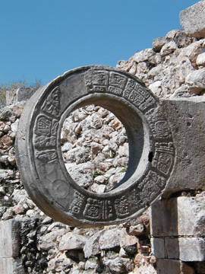
Juego
El juego maya consistía en golpear
los marcadores con la pelota que
era impulsada con los codos, la
cadera y la parte superior de la
pierna.
El juego generalmente era a un
solo punto, ya que era muy difícil
conseguir el tanto.
El aro del juego se encontraba
perpendicular al suelo y bastante
elevado.

Slide 6
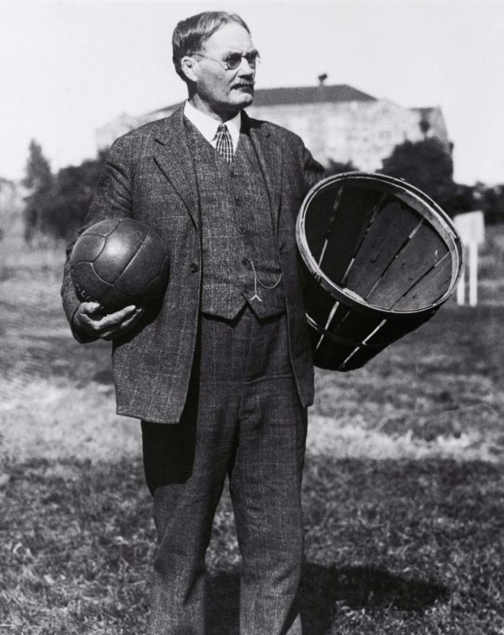
Basketball
El baloncesto, tal y como lo
conocemos ahora, nació
en 1891 en Estados Unidos, de la
mano de James Naismith,
profesor de Educación Física en
la Universidad de YMCA,
Springfield (Massachussets).
Naismith quería un deporte que
pudiera practicarse en el
gimnasio, para pasar los
fríos días de invierno.

Slide 7
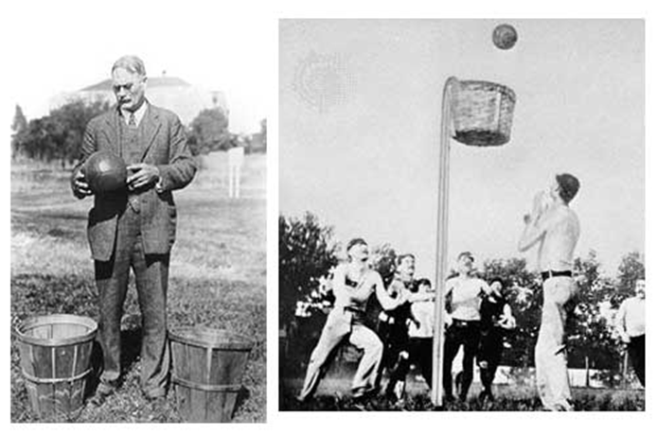
Canastas
Colgó dos cestas de melocotones a cada lado de la pista del gimnasio, a 3,05 metros de altura. Fue así como surgió el nombre de basketball, palabra inglesa que define el objetivo del juego: introducir la pelota dentro de una cesta.
Como los cestos eran cerrados, alguien tenía que subir por una escalera para recuperar la pelota cada vez que alguien anotaba. Al final, decidieron que era más práctico recortar el fondo de los cestos para que la pelota cayera.

Slide 8
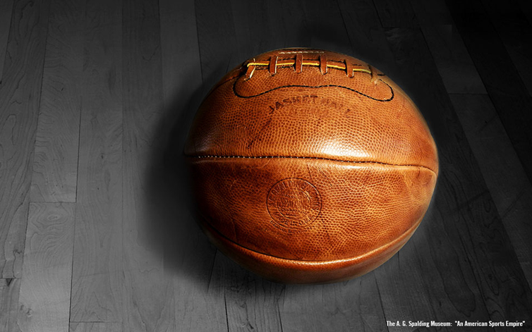
Reglas
Como tenía 18 alumnos, los equipos de baloncesto estaban compuestos por nueve jugadores cada equipo. Después pasaron a ser siete miembros, para acabar siendo cinco.
La primera versión del baloncesto tenía 13 reglas. La mayoría han cambiado pero algunas siguen vigentes, como que la pelota tiene que llevarse con las manos (no con los brazos u otra parte del cuerpo) o la prohibición de correr con la pelota cogida.
La primera versión del baloncesto tenía 13 reglas. La mayoría han cambiado pero algunas siguen vigentes, como que la pelota tiene que llevarse con las manos (no con los brazos u otra parte del cuerpo) o la prohibición de correr con la pelota cogida.

Slide 9
Alumnado de primer ciclo de ESO del IES Mediterráneo de Málaga
Juegos desde la antigüedad
Actividad para el proyecto sobre Isaac Asimov realizada tras la lectura del cuento Robbie

